Slide 2
Здравствуйте, ребята!
Я рада новой встрече с вами!

Slide 3
Найдите тему нашего урока на стр. 37 учебника. Чему мы будем учиться на уроке?

Slide 4
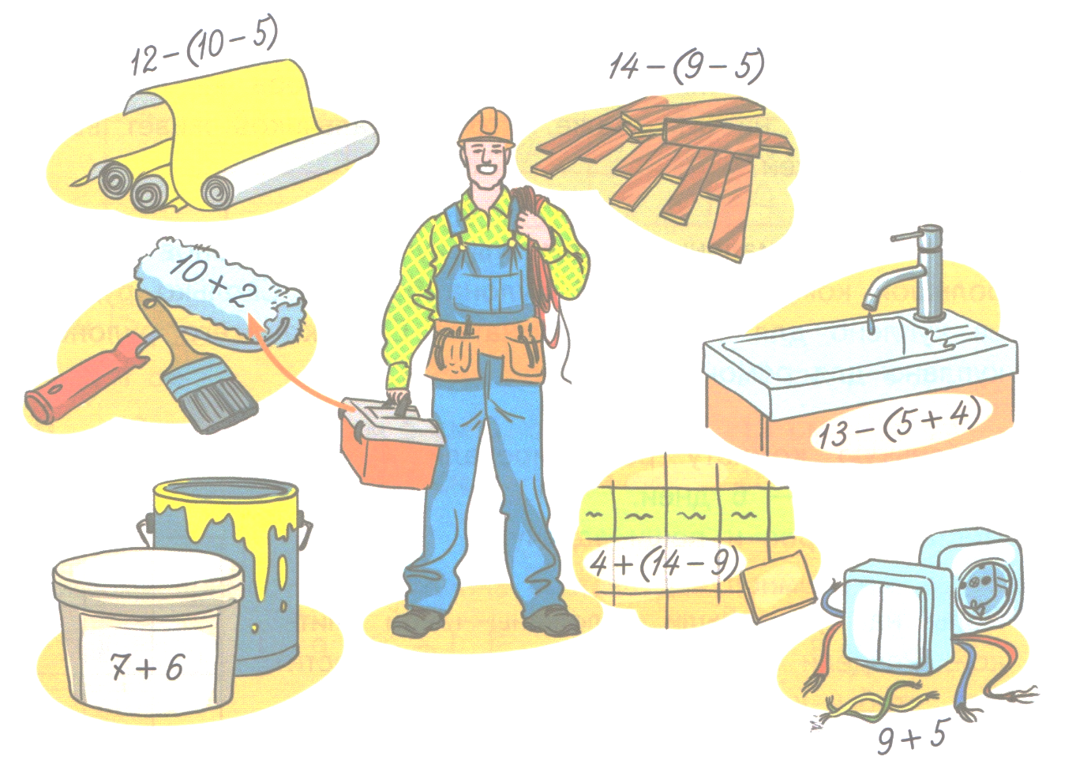
Решим «круговые» примеры.

Slide 5
Что нужно сделать в №2?

Slide 6
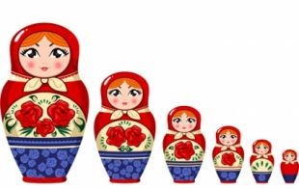

Slide 8
Самостоятельная работа!

Slide 9
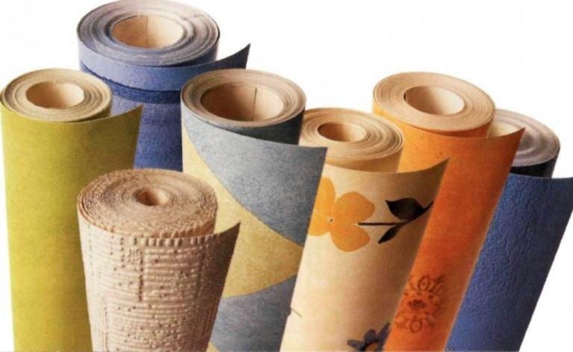

Slide 10
Я знаю три способа, как это сделать!

Slide 11
Давайте вспомним, чему мы учились сегодня на уроке.
Что показалось немного трудным?
Спасибо за урок!
До новых встреч!
Что вам особенно понравилось?

Slide 12
Домашнее задание:
С. 38 №8, №5 (3 ст.)

